Slide 1



Касьянов А.В.
ООО «ГИКБРЕЙНС»
КУРСОВОЙ ПРОЕКТ Алгоритм определения вероятности подключения услуги для пары пользователь-услуга
Видеокурс от Megafon

Slide 2
Исходные данные
Задача: построить алгоритм, который для каждой пары пользователь-услуга определит вероятность подключения услуги.
Данные: В качестве исходных данных доступна информация об отклике абонентов на предложение подключения одной из услуг. Каждому пользователю может быть сделано несколько предложений в разное время, каждое из которых он может или принять, или отклонить.
Отдельным набором данных будет являться нормализованный анонимизированный набор признаков, характеризующий профиль потребления абонента. Эти данные привязаны к определенному времени, поскольку профиль абонента может меняться с течением времени.
Метрика: Скоринг будет осуществляться функцией f1, невзвешенным образом, f1_score(…, average=’macro’).

Slide 3
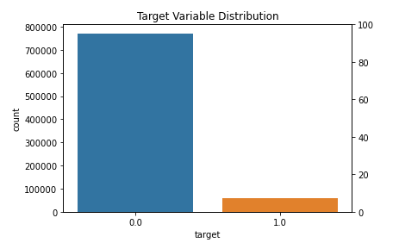
Анализ данных
В исходных данных целевая переменная имеет дисбаланс (92% / 8%). Соответственно необходимо использовать алгоритмы машинного обучения, которые меньше подвержены дисбалансу классов.

Slide 4
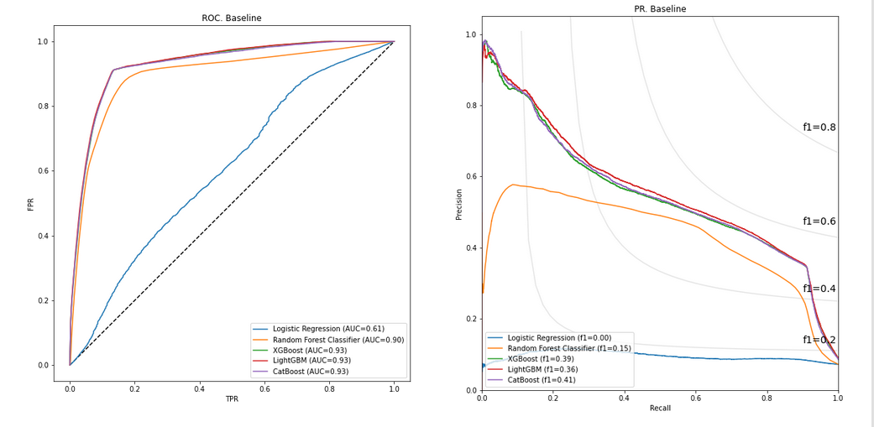
Сравнение моделей

Slide 5
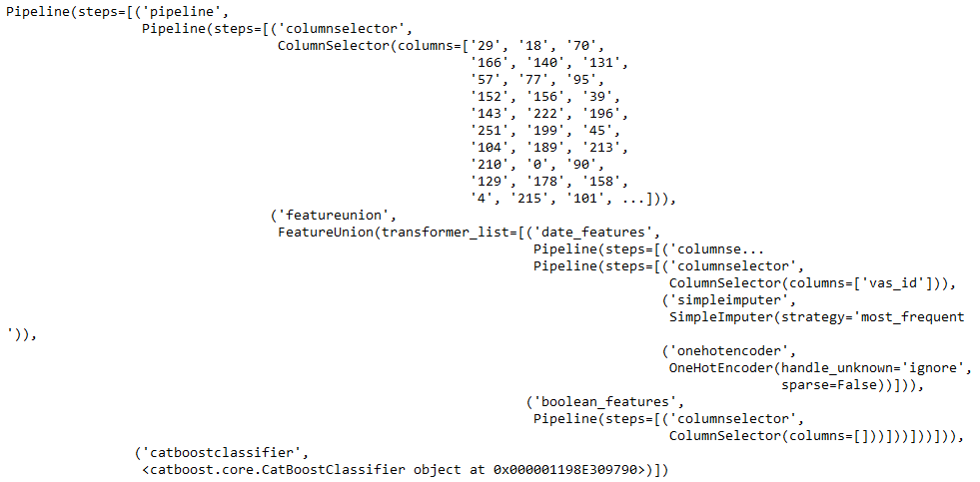
Pipeline

Slide 6
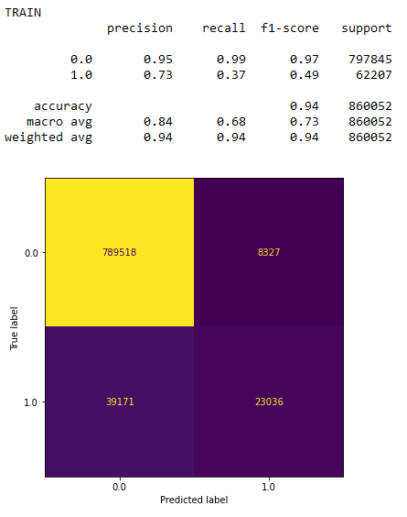
Обучение лучшей модели
По результатам анализа на данной выборке лучшим алгоритмом был признан CatBoost. Быстрая, масштабируемая, высокопроизводительная библиотека градиентного бустинга на деревьях решений, используемая для ранжирования, классификации, регрессии и других задач машинного обучения для Python, R, Java, C++. Поддерживает вычисления на CPU и GPU.

Slide 7

Результаты
Результатом курсовой работы стала работающая модель в формате pickle, которая принимает файл data_test.csv из корневой папки и записывает в эту же папку архив с файлом answers_test.csv. В этом файле находятся 4 столбца: buy_time, id, vas_id и target. Target записан как вероятность подключения услуги.

Slide 8
СПАСИБО ЗА ВНИМАНИЕ!

